Slide 1


TÜBİTAK 1003
Öncelikli Alanlar Ar-Ge Projeleri
Destek Programı
BAŞVURU REHBERİ
ARAŞTIRMA DESTEK KOORDİNATÖRLÜĞÜ • 2026

Slide 2
ARAŞTIRMA DESTEK KOORDİNATÖRLÜĞÜ
1. 1003 Programı Nedir?
2. Süre, Bütçe ve Destek Oranları
3. Kimler Başvurabilir?
4. Alt Proje Tanımlamaları
5.Değerlendirme Kriterleri
6. Başvuru Süreci
7. Son Kontrol Listesi ve İletişim

Slide 3
ARAŞTIRMA DESTEK KOORDİNATÖRLÜĞÜ
1003 PROGRAMI AMACI NEDİR?
Ulusal Bilim Teknoloji ve Yenilik Stratejisi çerçevesinde belirlenecek öncelikli alanlarda sonuç odaklı, izlenebilir hedefleri olan, ilgili bilim/teknoloji alanlarının dinamiklerini gözeten ve yurt içinde yapılan Ar-Ge projelerini desteklemek ve bu projeler arasında eşgüdüm sağlamaktır.
NEDEN 1003?
✓ Öncelikli alanlarda stratejik ve sonuç odaklı Ar-Ge projelerini destekler
✓ Alt proje yapısı sayesinde koordineli araştırma ekosistemi oluşturulmasına olanak tanır
✓ 36 aya kadar proje süresi
✓ 3.750.000 TL’ye kadar destek üst limiti sunar (çağrı ve ölçeğe bağlı)

Slide 4
ARAŞTIRMA DESTEK KOORDİNATÖRLÜĞÜ
PROJE SÜRESİ VE BÜTÇE
⏱ PROJE SÜRESİ
Küçük Ölçekli - En fazla 18 AY
Orta ve Büyük Ölçekli - En fazla 36 AY
💰 PROJE DESTEK ÜST LİMİTİ
Küçük Ölçekli – 750.000 TL
Orta Ölçekli – 1.500.000 TL
Büyük Ölçekli – 3.750.000 TL
(Burs dahil, proje teşvik ikramiyesi (PTİ) ve kurum hissesi hariç)
📅 BAŞVURU TAKVİMİ
Belirli bir zaman aralığı bulunmamakla birlikte açılan çağrılara göre değişmektedir.
BURS MİKTARLARI
1 Ocak 2026 itibariyle geçerli aylık üst sınırlar:
Öğrenim Durumu | Çalışmıyor | Çalışıyor
Lisans Öğrencisi | 6.000 TL | —
Yüksek Lisans Öğrencisi | 22.500 TL | 6.000 TL
Doktora Öğrencisi | 32.500 TL | 8.500 TL
Doktora Öğrencisi (İsteğe Bağlı Sigortalı) | 37.780 TL | —
Doktora Sonrası Araştırmacı | 43.500 TL | —
Doktora Sonrası (İsteğe Bağlı Sigortalı) | 48.780 TL | —

Slide 5
ARAŞTIRMA DESTEK KOORDİNATÖRLÜĞÜ
KİMLER YÜRÜTÜCÜ OLABİLİR?
Proje yürütücüsü olmak için aşağıdaki koşullar aranır:
✓ Doktora/sanatta yeterlik/tıpta uzmanlık derecesine sahip olmaları
✓ Projenin yürütüleceği kurumun kadrolu/tam zamanlı personeli olmak
(yükseköğretim kurumu, kamu kurumu veya özel kuruluş)
✓ Türkiye Cumhuriyeti sınırları içerisinde ikamet etmek
✓ Özel kuruluşta proje yürütülecekse: Kuruluşta en az 6 ay görev almış olmak
İSTİSNA GRUPLAR (PTİ almamak koşuluyla)
• Emekliler — kadrolu çalışma şartı aranmaz

Slide 6
ARAŞTIRMA DESTEK KOORDİNATÖRLÜĞÜ
ARAŞTIRMACI & DANIŞMAN
ORTAK KOŞULLAR
• En az 4 yıllık lisans eğitimi
• Kurumun kadrolu/tam zamanlı personeli
• Türkiye sınırları içinde ikamet
DANIŞMAN TANIMI
Projenin özel uzmanlık gerektiren tali konularında bilgisinden yararlanılan kişi.
• Danışman sayısı = özel uzmanlık konusu sayısı
• Katkı oranı %10'un altındaki kişiler araştırmacı olamaz (danışman olabilir)
İSTİSNAİ DURUMLAR
Emekliler: Kadro aranmaz, araştırmacı & danışman olabilir (PTİ'siz)
YURT DIŞI ARAŞTIRMACI & BURSİYER
🌍 YURT DIŞI ARAŞTIRMACI
Türkiye'deki yetkinliğin sınırlı kaldığı alanda uzman olmalı
Seyahat masrafları projeden karşılanır
Proje süresince en az bir kez ve her ziyarette yol dahil 30 gün veya daha uzun sürelerde projede görev almak üzere Türkiye’ye gelmeleri gerekmektedir
Ücret: Yurt dışı brüt aylığın %50'si (hizmet alımı olarak)
Birden çok projede yer alabilir, tek projeden ücret alır
🌍 YURT DIŞI DANIŞMAN
Ücret ve PTİ alamaz • Türkiye'de bulunma şartı yoktur
🎓 BURSİYER OLABİLECEKLER
Lisans, yüksek lisans ve doktora öğrencileri
Öğrenci statüsündeki araştırma görevlileri
Doktora sonrası araştırmacılar (Özel öğrenciler ve hazırlık öğrencileri hariç)
Doktora sonrası bursiyer için: Doktoradan sonra 7 yıldan fazla geçmemiş olmalı.
Doktora veya eşdeğer bir dereceye sahip olup herhangi bir kurum/kuruluşta çalışmama koşulu olmalı.
Kadın araştırmacılar için doğum başına +1 yıl ek süre verilir.

Slide 7
ARAŞTIRMA DESTEK KOORDİNATÖRLÜĞÜ
Proje kapsamındaki çalışmaların farklı kurum/kuruluşlarda yürütülmesi durumunda alt projeler tanımlanabilir. Bir kurum/kuruluş bünyesinde farklı disiplinlerden çalışmaların bulunması durumunda ise, her bir disiplin için farklı fakülte/enstitüde alt proje oluşturulabilir. Bir kurum / kuruluş bünyesinde aynı fakülte/enstitüde birden fazla alt proje (ana proje de dahil) oluşturulamaz.
Hangi durumlarda alt proje tanımlanabilir?
Tek proje olması durumunda
Yürütücü: Tek proje yürütücü vardır.
Ölçek : Ölçek sınırlaması yoktur. Tüm ölçeklerde (küçük, orta, büyük), tek projeden oluşan öneriler sunulabilir.
Bütçe : İki aşamayı da başarı ile geçerek yürürlüğe alınan projelerde, proje bütçesi tek bir proje hesabına transfer edilir. Proje kapsamında yapılan harcamalar, tek bir kurum tarafından (yürütücü kuruluş) yapılabilir. Satın alınan taşınmazlar ilgili kurumun ayniyatına kaydedilir.
Alt projeler olması durumunda
Yürütücü: Tanımlanan her bir alt projenin bir yürütücüsü vardır. Proje yürütücüleri arasında yapılan protokolle belirlenen ve projenin yönetiminden TÜBİTAK’a karşı sorumlu yürütücü “Yönetici” olarak; yöneticinin yer aldığı alt proje ise “Ana Proje” olarak adlandırılır. Başvurularda, ana projeye ek olarak farklı kurum/kuruluşlardan ya da aynı üniversitenin farklı fakülte/enstitülerinden en fazla 3 alt proje tanımlanabilir.
Ölçek : Ölçek sınırlaması vardır. Küçük ölçekli projelerde alt proje tanımlanamaz.
Bütçe : Alt projeler için ayrı proje hesapları açılır. Her alt proje için onaylanan proje bütçeleri, ilgili alt projelerin hesaplarına ayrı ayrı transfer edilir. Her bir alt proje, kendisine transfer edilen bütçeyi ana proje ile koordineli bir şekilde kullanır. Proje kapsamında satın alınan taşınmazlar ilgili alt projenin yer aldığı kurumun ayniyatına kaydedilir.

Slide 8
ARAŞTIRMA DESTEK KOORDİNATÖRLÜĞÜ
Birinci Aşamada;
Proje önerisi birinci aşama başvuru formu ve gerekli diğer belgeler Araştırma Destek Programları Başkanlığı tarafından ön incelemeden (*) geçirilir.
Belirtilen şartlara ve formata uygun olan proje önerileri ÇPDK’ya iletilir. ÇPDK tarafından yapılan ön değerlendirme sonucunda ikinci aşamaya alınacak proje önerileri belirlenir.
İlgili Grup tarafından öneri sahiplerinden, projelerin ikinci aşama başvuru formunu hazırlamaları ve belirlenen tarihe kadar göndermeleri istenir.
(*) Belirlenen kriterlere uygun olarak hazırlanmayan, bu kriterlerden herhangi birini sağlamayan proje önerileri bilimsel değerlendirmeye alınmadan iade edilir.
ÇPDK: Çağrı Programı Danışma Kurulu
İkinci Aşamada;
Bu aşamaya girmeye hak kazanan proje sahipleri ikinci aşama proje önerisi başvuru formunu doldurarak belirtilen süre içerisinde başvurusunu yapar ve e-imza sürecini tamamlar.
ARDEB tarafından ön inceleme yapılır ve ilgili Gruba iletilir .
Proje önerileri gerektiğinde ÇPDK’nın görüşü alınarak ilgili Grup tarafından oluşturulan panellerde değerlendirilir.
Proje önerileri panellerden aldıkları puanlara göre listelenerek, GYK puanları/görüşleri ile birlikte Başkanlığa sunulur. Kesinleşen karar, gerekçesiyle birlikte yürütücüsü/yöneticisine bildirilir.
Desteklenmesine karar verilen projeler TÜBİTAK internet sayfasından ilan edilir.

Slide 9
ARAŞTIRMA DESTEK KOORDİNATÖRLÜĞÜ
İlk Aşamayı Geçen Projelerde !
✓ 2. Aşama başvurularında mücbir sebep dışında yürütücü/yönetici değiştirilemez.
✓ İlk aşamada öngörülen alt projelerin sayısı artırılamaz.
✓ Birinci aşamada öngörülen proje ölçeği yukarı doğru değiştirilemez; proje önerisi, ilk aşamada sunulan ölçekte veya daha düşük bir ölçekte sunulabilir. İkinci aşamada sunulan ölçeğin bütçe ve süre limitleri aşılmamak kaydı ile, ilk aşamada talep edilen bütçe ve süre ikinci aşamada değiştirilebilir.
✓ Proje başlığı değiştirilemez.
✓ Proje başvurusu sırasında sisteme tek proje olarak girilmiş ancak başvuru formunda alt projeleri tanımlanmış projeler bilimsel değerlendirmeye alınmadan iade edilir.

Slide 10
ARAŞTIRMA DESTEK KOORDİNATÖRLÜĞÜ
DEĞERLENDİRME
① ÖZGÜN DEĞER
Yenilikçi Yönü
② YÖNTEM
Veri toplama, analiz, etik yaklaşım ve bilimsel gerekçelendirilmiş.
③ PROJE YÖNETİMİ
Ekip, iş-zaman planı, risk yönetimi, bütçe.
④ YAYGIN ETKİ
Yayın, politika notu, kamu raporu, eğitim modülü, çalıştay.

Slide 11
ARAŞTIRMA DESTEK KOORDİNATÖRLÜĞÜ
BAŞVURU SÜRECİ
ADIM 1 → ARBİS Kaydı (arbis.tubitak.gov.tr)
ADIM 2 → ARDEB PBS Giriş (ardeb-pbs.tubitak.gov.tr)
ADIM 3 → Program Seçimi (1003)
ADIM 4 → Proje Bilgilerini Girme
ADIM 5 → Proje Ekibini Tanımlama
ADIM 6 → Belgeleri Yükleme (Form + EK-1 + EK-2 + VYP)
ADIM 7 → Başvuruyu Onaylama
ADIM 8 → E-İmza Süreci (15 gün içinde tamamlanmalı)

Slide 12
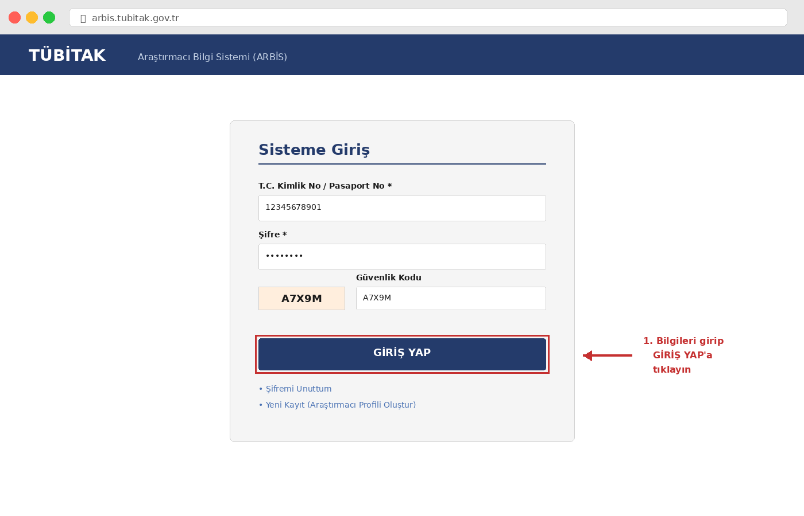
ARAŞTIRMA DESTEK KOORDİNATÖRLÜĞÜ
ADIM 1: ARBİS KAYDI
Web: arbis.tubitak.gov.tr
Hesabınız varsa:
• T.C. Kimlik No ve şifrenizle giriş yapın
Hesabınız yoksa:
• "Yeni Kayıt" linkiyle profil oluşturun
• CV bilgilerinizi tam ve güncel tutun
İPUCU: Proje ekibinizdeki herkes ARBİS'e kayıtlı olmalıdır.

Slide 13
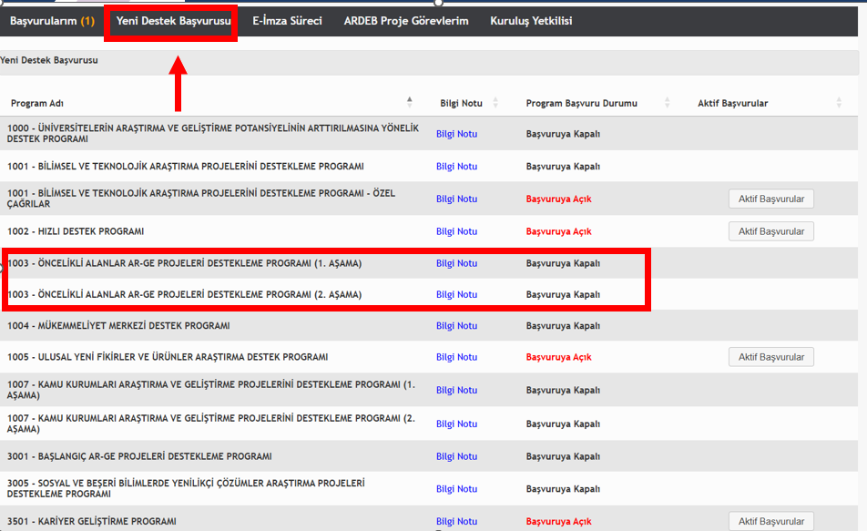
ARAŞTIRMA DESTEK KOORDİNATÖRLÜĞÜ
ADIM 2: ARDEB PBS GİRİŞİ
ardeb-pbs.tubitak.gov.tr
ARBİS bilgilerinizle giriş yapın.
Üst menüden;
→ "Yeni Başvuru" seçeneğine tıklayın.
[+ YENİ DESTEK BAŞVURUSU]

Slide 14
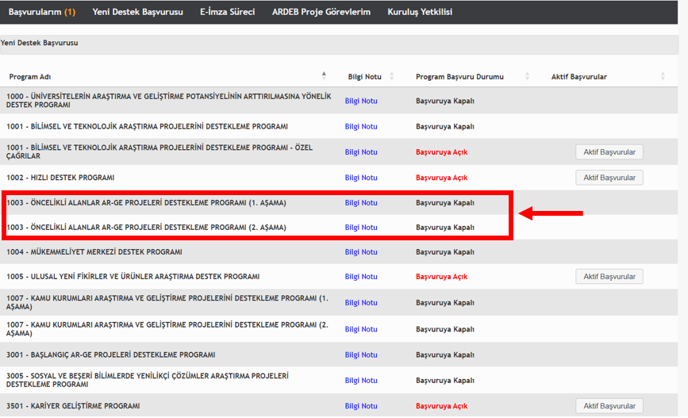
ARAŞTIRMA DESTEK KOORDİNATÖRLÜĞÜ
ADIM 3: PROGRAM SEÇİMİ
Destek programları listelenir.
Seçim: 1003 (Öncelikli Alanlar AR-GE Projeleri Destek Programı)
• Aktif başvurular butonuna tıklayın
• " Başvur" ile ilerleyin

Slide 15
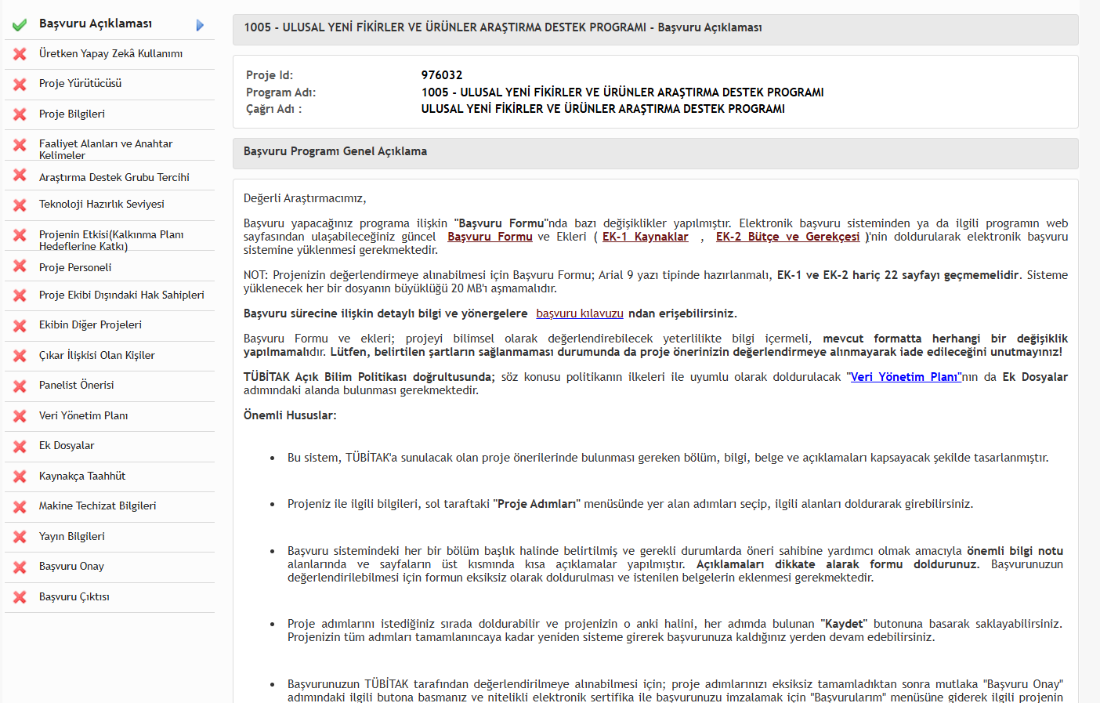
ARAŞTIRMA DESTEK KOORDİNATÖRLÜĞÜ
ADIM 4: PROJE BİLGİLERİ
Zorunlu alanları doldurun:
• Proje Adı
• Proje Süresi
• Tahmini Bütçe
• Proje Özeti
→ Kaydet ve İleri

Slide 16
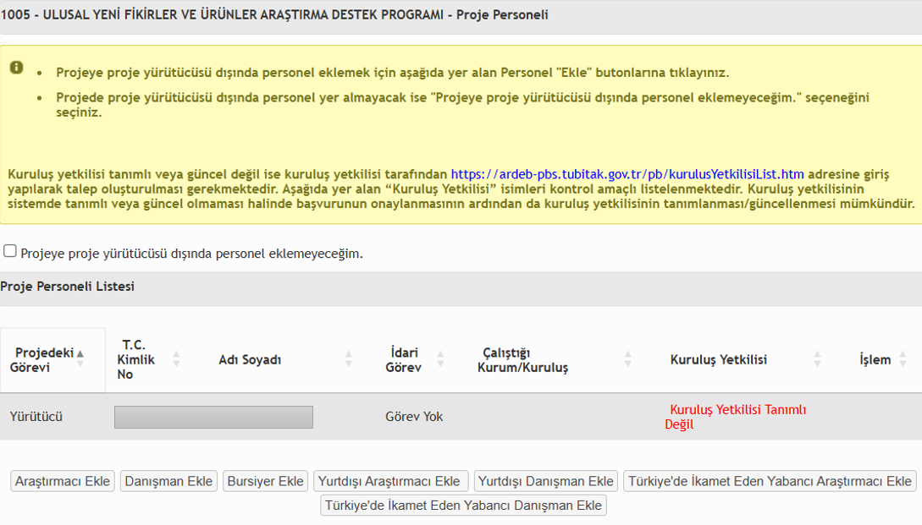
ARAŞTIRMA DESTEK KOORDİNATÖRLÜĞÜ
ADIM 5: PROJE EKİBİ
Ekip üyelerini sırasıyla ekleyin.
Roller:
• Yürütücü
• Araştırmacı(lar)
• Danışman(lar)
• Yurt dışı araştırmacı/danışman
• Bursiyer(ler)
Hatırlatma: Proje ekibi koşulları için TÜBİTAK 1003 Usul ve Esaslarına bakınız.

Slide 17
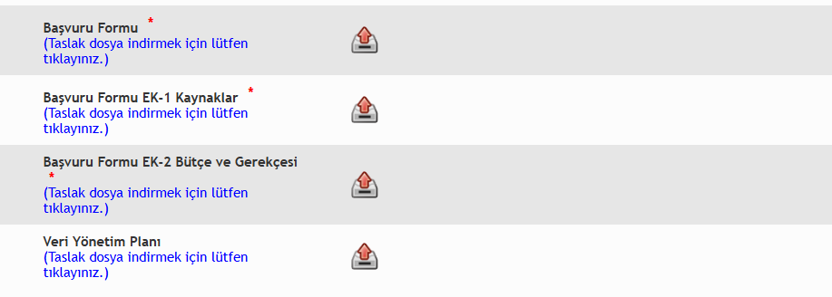
ARAŞTIRMA DESTEK KOORDİNATÖRLÜĞÜ
ADIM 6: BELGE YÜKLEME
ZORUNLU belgeler:
• Başvuru Formu (Arial 9, 22 sayfa)
• EK-1 Kaynaklar
• EK-2 Bütçe ve Gerekçesi
• Veri Yönetim Planı (VYP)
İsteğe bağlı:
• EK-4 İşbirliği Formu
• Yurt dışı özgeçmişleri
Her dosya en fazla 20 MB, Format: DOCX, PDF

Slide 18
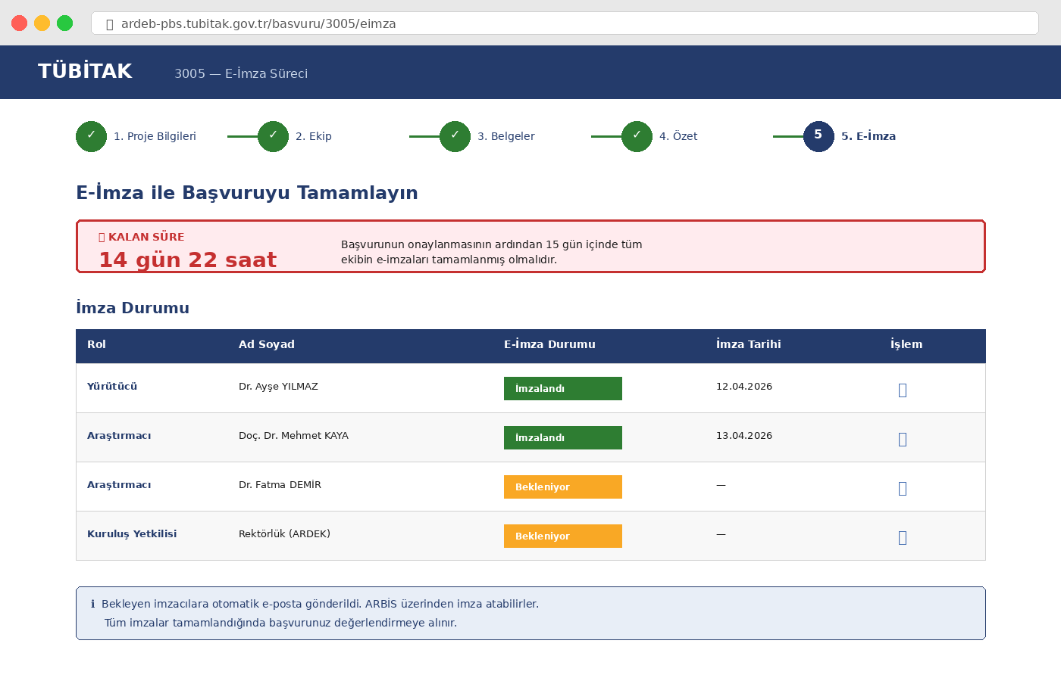
ARAŞTIRMA DESTEK KOORDİNATÖRLÜĞÜ
ADIM 7: E-İMZA
Başvuru onaylandıktan sonra:
⏱ 15 GÜN İÇİNDE
tüm ekibin e-imzaları
tamamlanmış olmalıdır.
İmza sırası:
1. Yürütücü
2. Araştırmacılar
3. Danışmanlar
4. Kuruluş yetkilisi (Rektörlük)
Eksik imza → başvuru geçersiz

Slide 19
ARAŞTIRMA DESTEK KOORDİNATÖRLÜĞÜ
SON KONTROL LİSTESİ
ARBİS hesabınız ve CV bilgileriniz GÜNCEL mi?
Proje, 1003'in amacına hizmet ediyor mu?
Tüm ekibin başvuru koşulları doğrulandı mı?
Proje süresi ve ölçek uyumlumu ?
Başvuru Formu Arial 9 punto, en fazla 22 sayfa mı?
EK-1 Kaynaklar ve EK-2 Bütçe eksiksiz mi?
Veri Yönetim Planı hazırlandı mı?
Etik onay gerekli mi? (Karabük Ü. SBE Etik Kurulu)
Her dosya 20 MB sınırının altında mı?
E-imza için 15 günlük süre planlandı mı?

Slide 20



Başvurunuzu Birlikte Şekillendirelim
ARDEK olarak proje geliştirme sürecinizin her adımında yanındayız.

